Slide 1
Творческий отчет и материалы по тематическому проекту
«Этот загадочный космос»»
Выполнила группа «Рябинка»
Воспитатель :Сафронова Н.Н.,
Воспитатель: Поломошнова Л.А.
Воспитатель: Серых О.Н.

Slide 2
Цель тематической недели .
Расширять представление детей о строении Солнечной системные, ее планетах, космических полетах, о фактах и событиях космоса.
Обобщить представление детей о планете Земля, об условиях, необходимых для жизни.
Воспитывать любовь к своей планете и желание беречь ее
Поощрять проявления творчества.
Продолжать развивать коллективное творчество

Slide 3


Slide 4
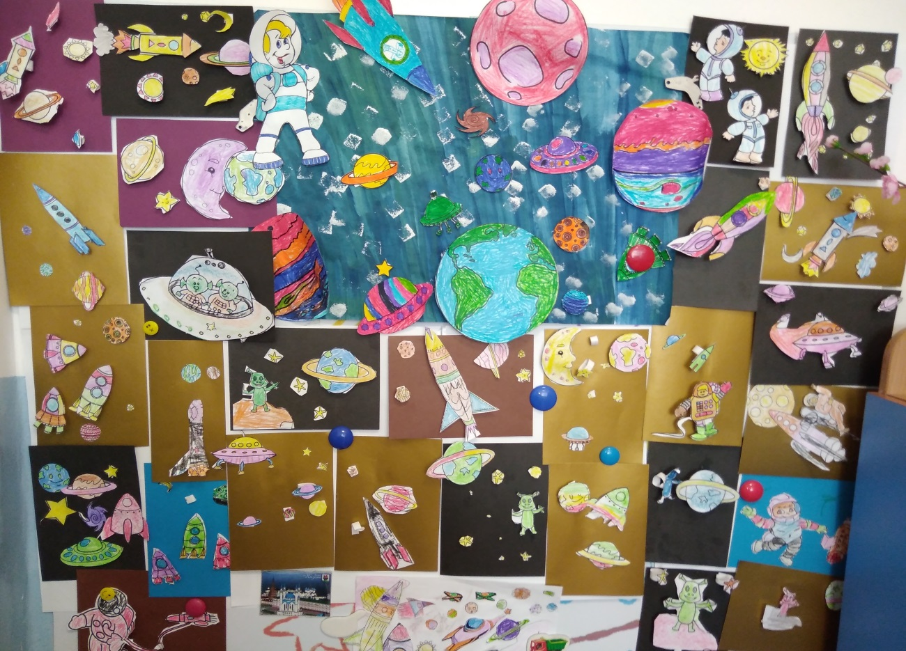
Старшая группа «Колокольчики» аппликация « Наш космический корабль»

Slide 5
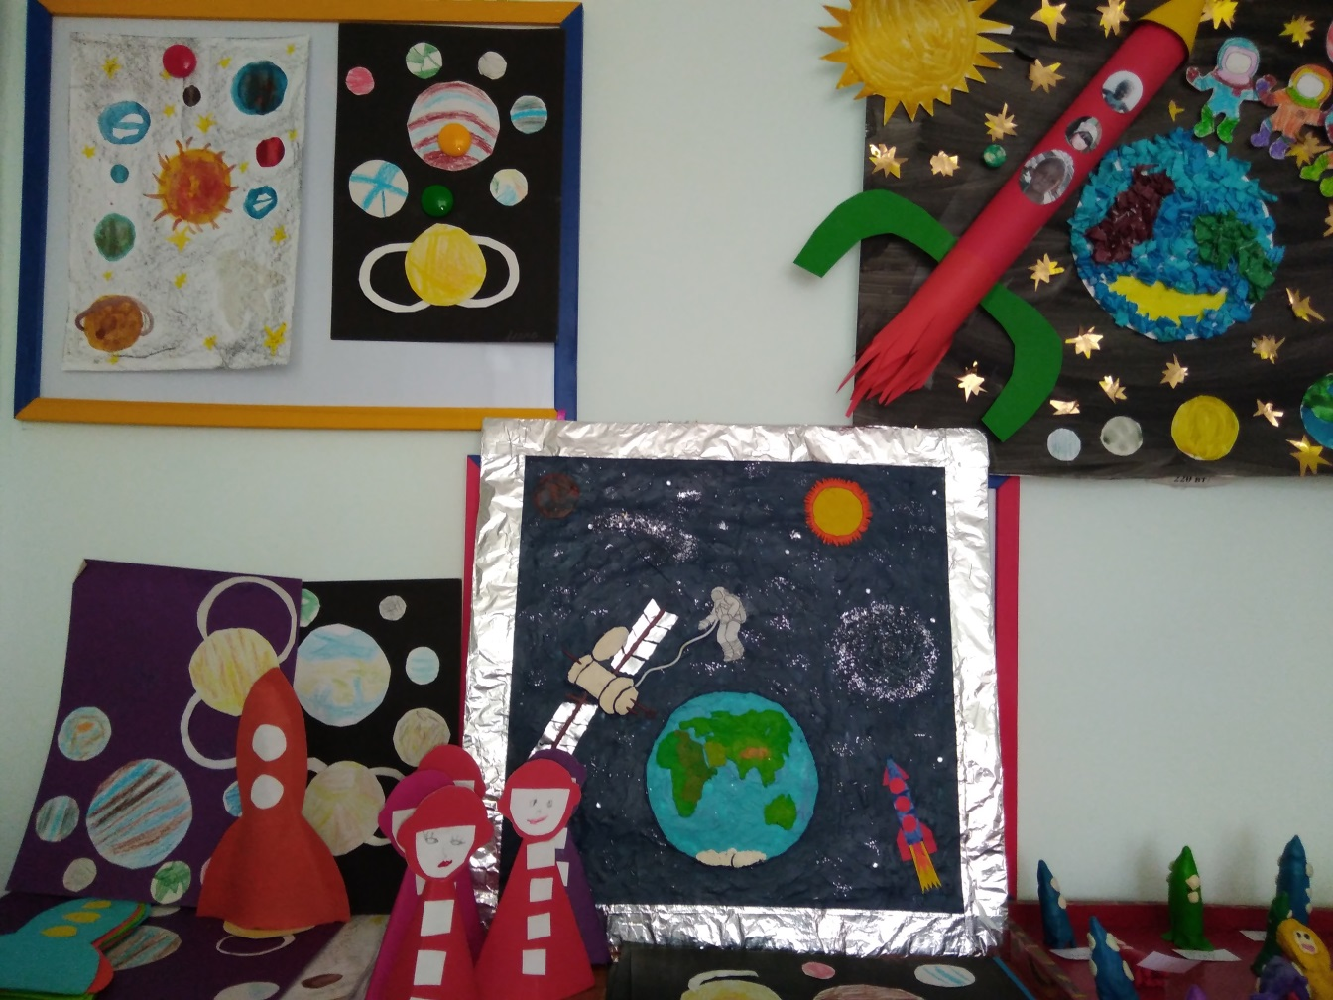
Подготовительная группа « Одуванчики»
«Земля-наш дом во Вселенной

Slide 6
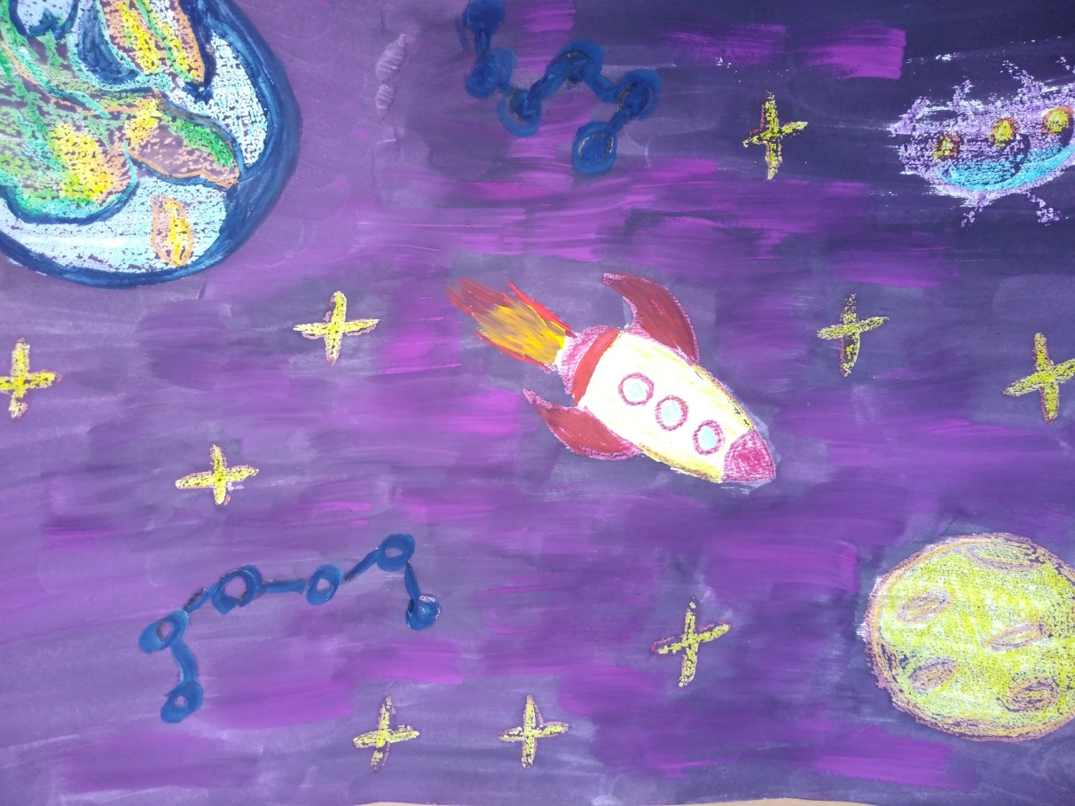
Старшая группа «Колокольчики» рисование акварелью
«Большое космическое путешествие»

Slide 7
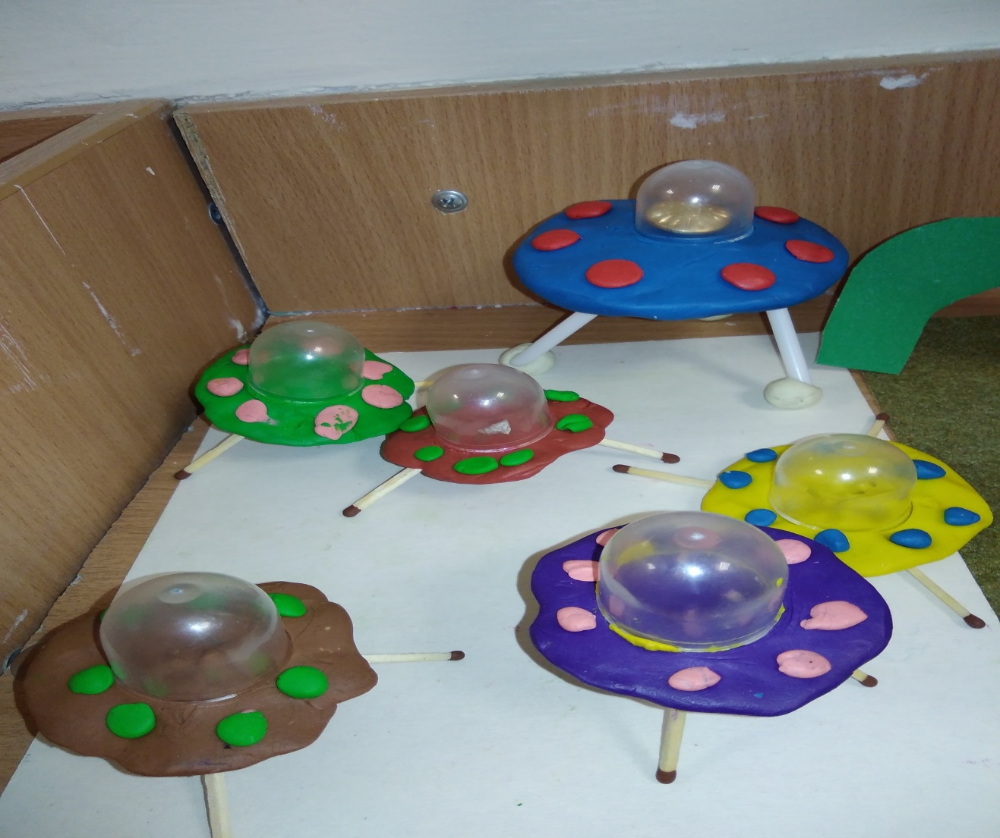
Разновозрастная группа «Незабудки» лепка « Луноход»

Slide 8
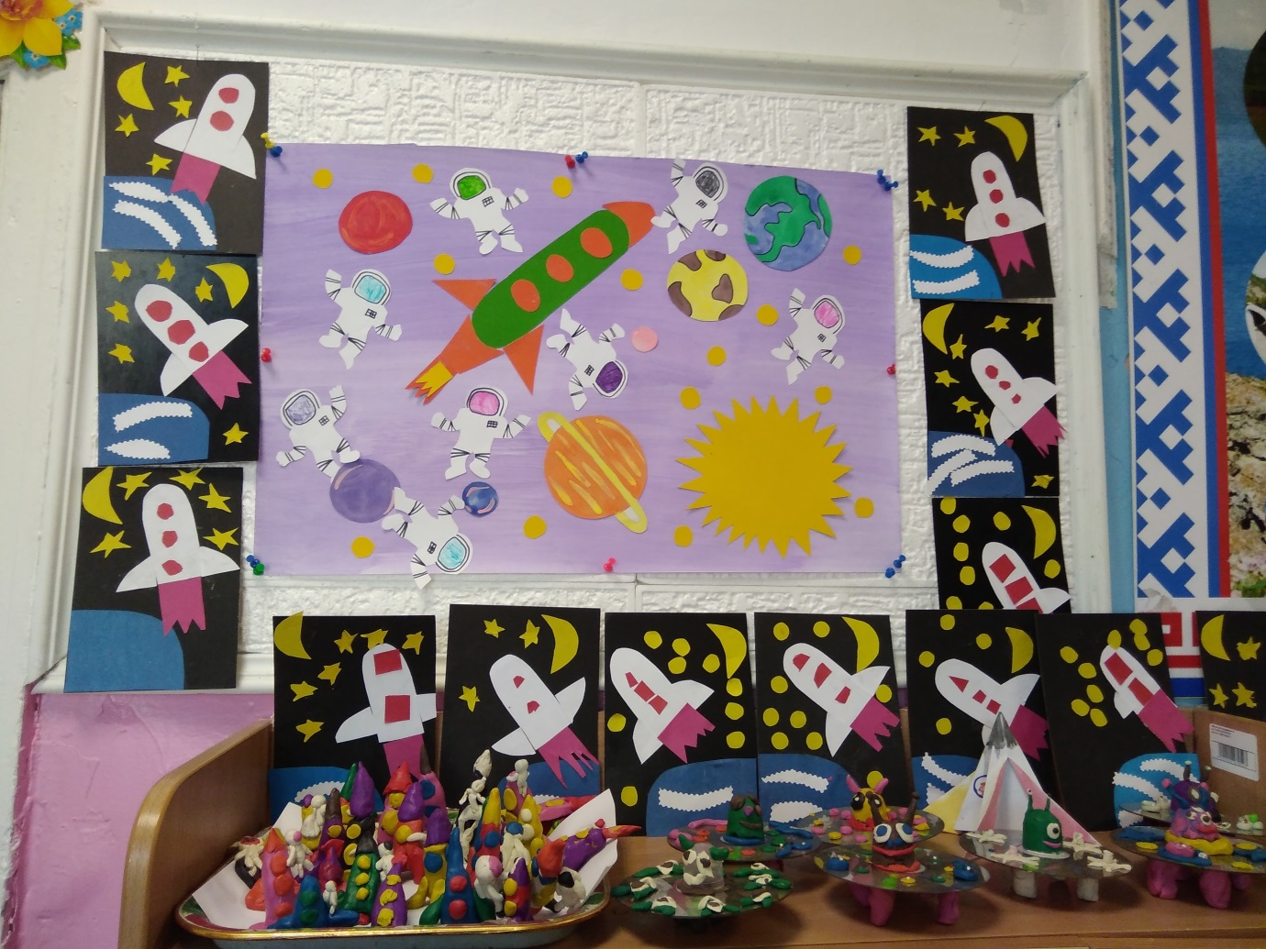
Разновозрастная группа «Незабудки» аплекация «Будущие космонавты»

Slide 9
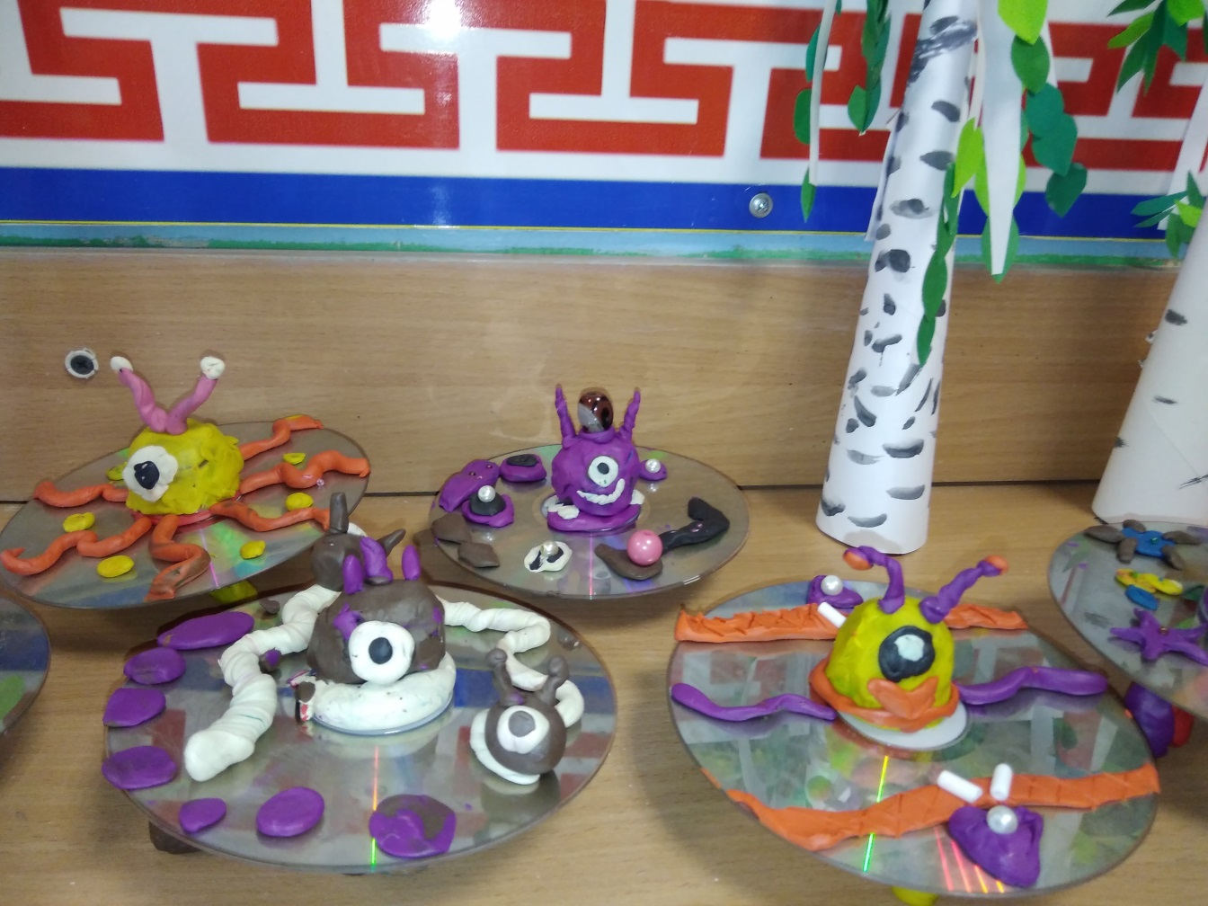
Подготовительная группа «Незабудки » лепка « Забавные жители планеты Марс»

Slide 10
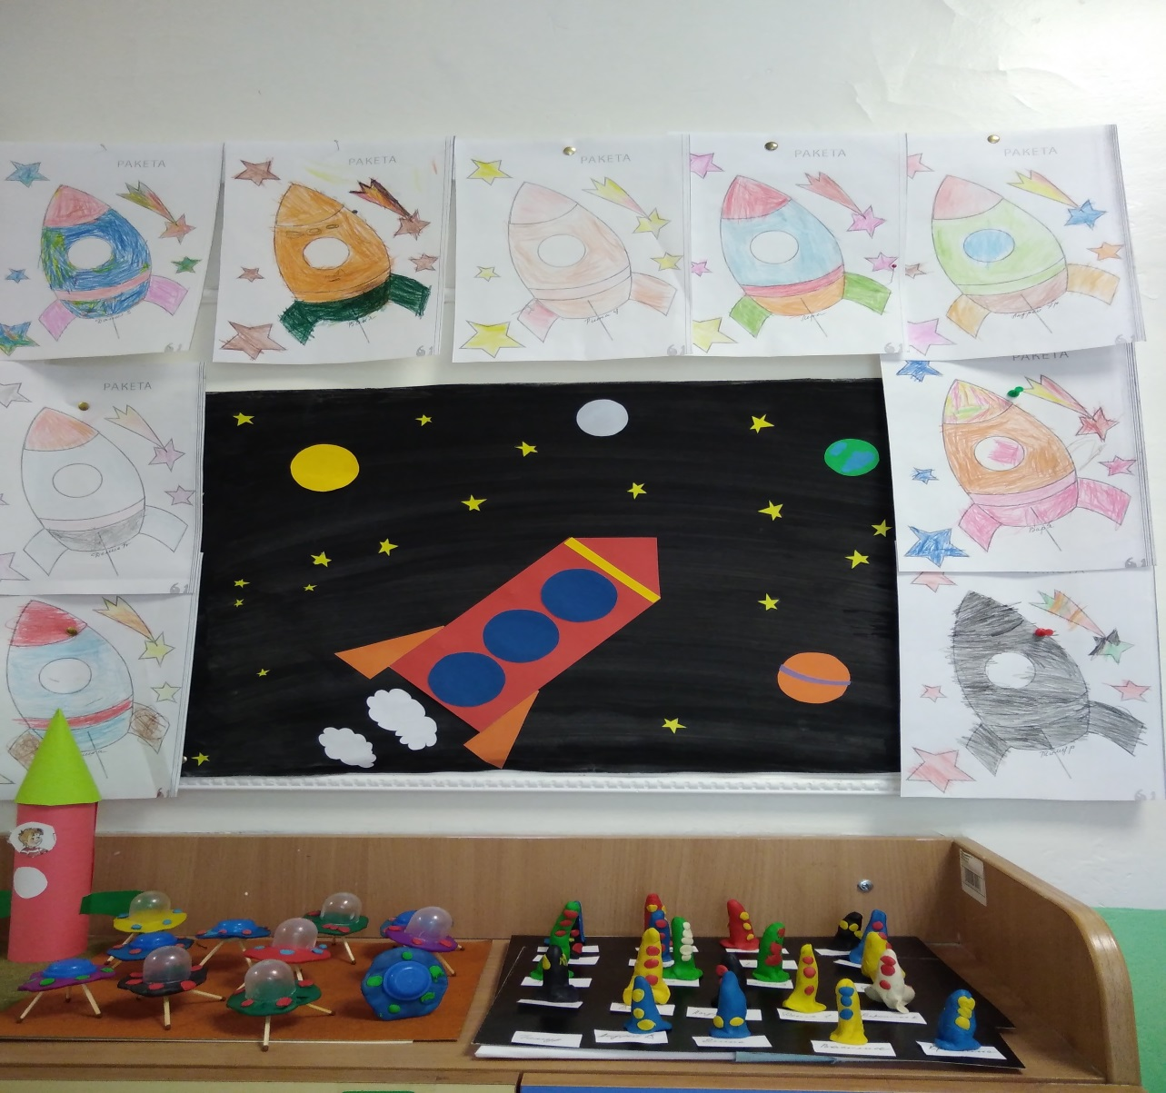
Младшая группа «Цыплята» рисование «Ракеты летят к звездам»

Slide 11
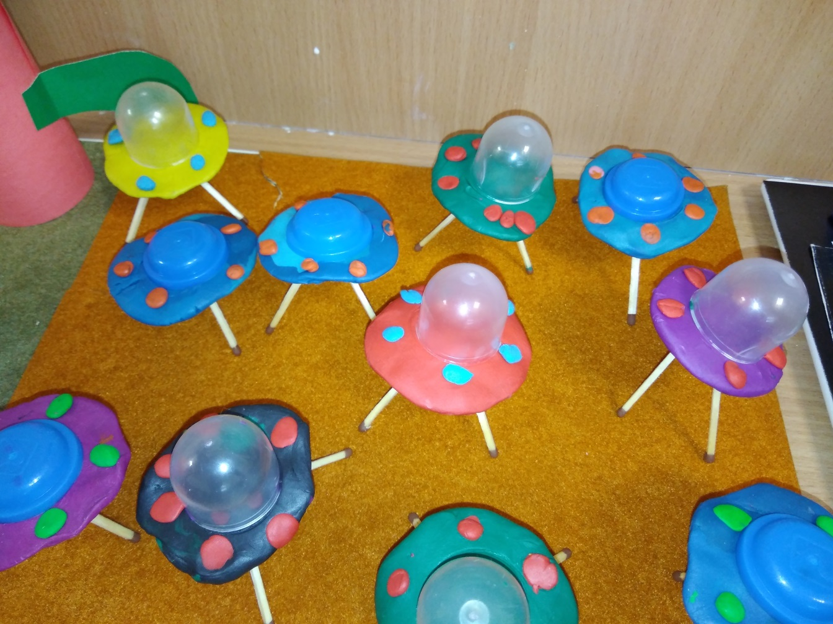
Младшая группа «Цыплята» лепка «Космодром»

Slide 12
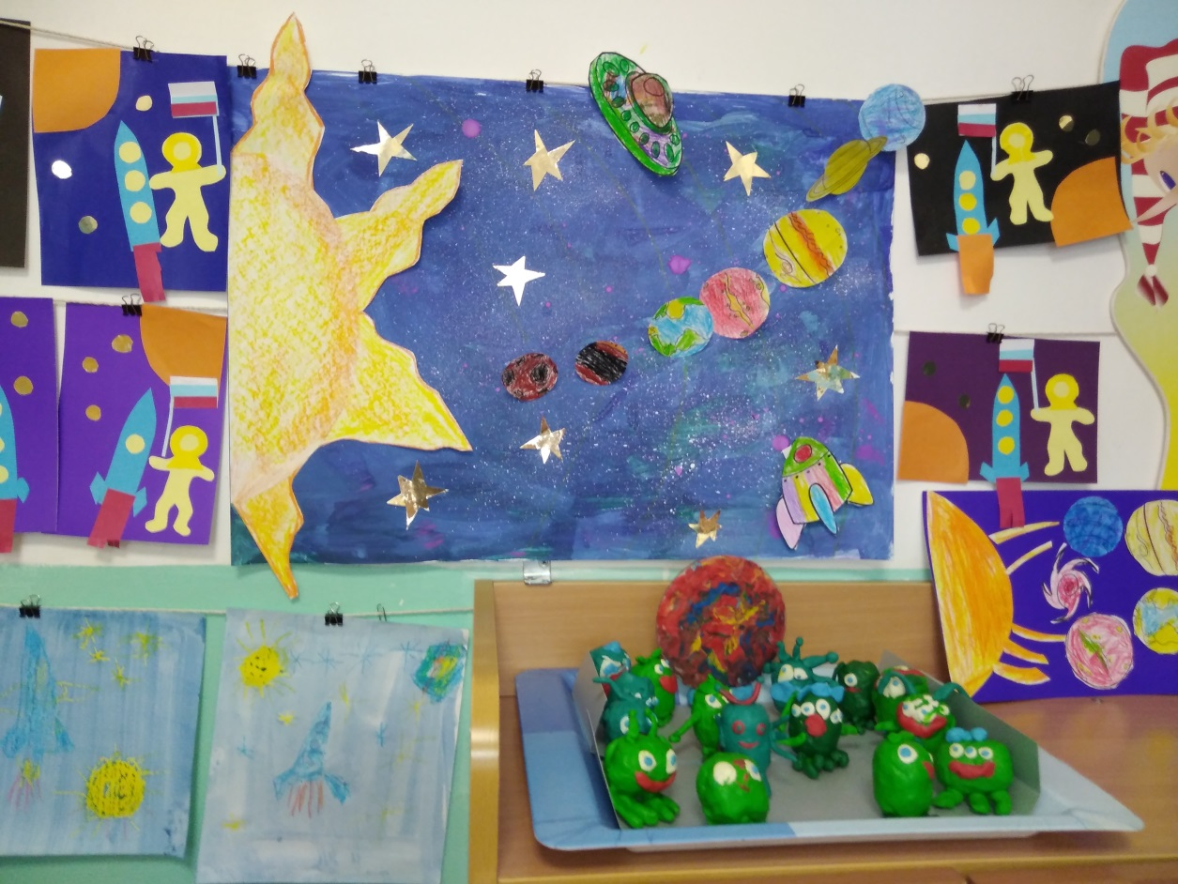
Старшая группа «Рябинка» аппликация «О чем рассказал телескоп»

Slide 13
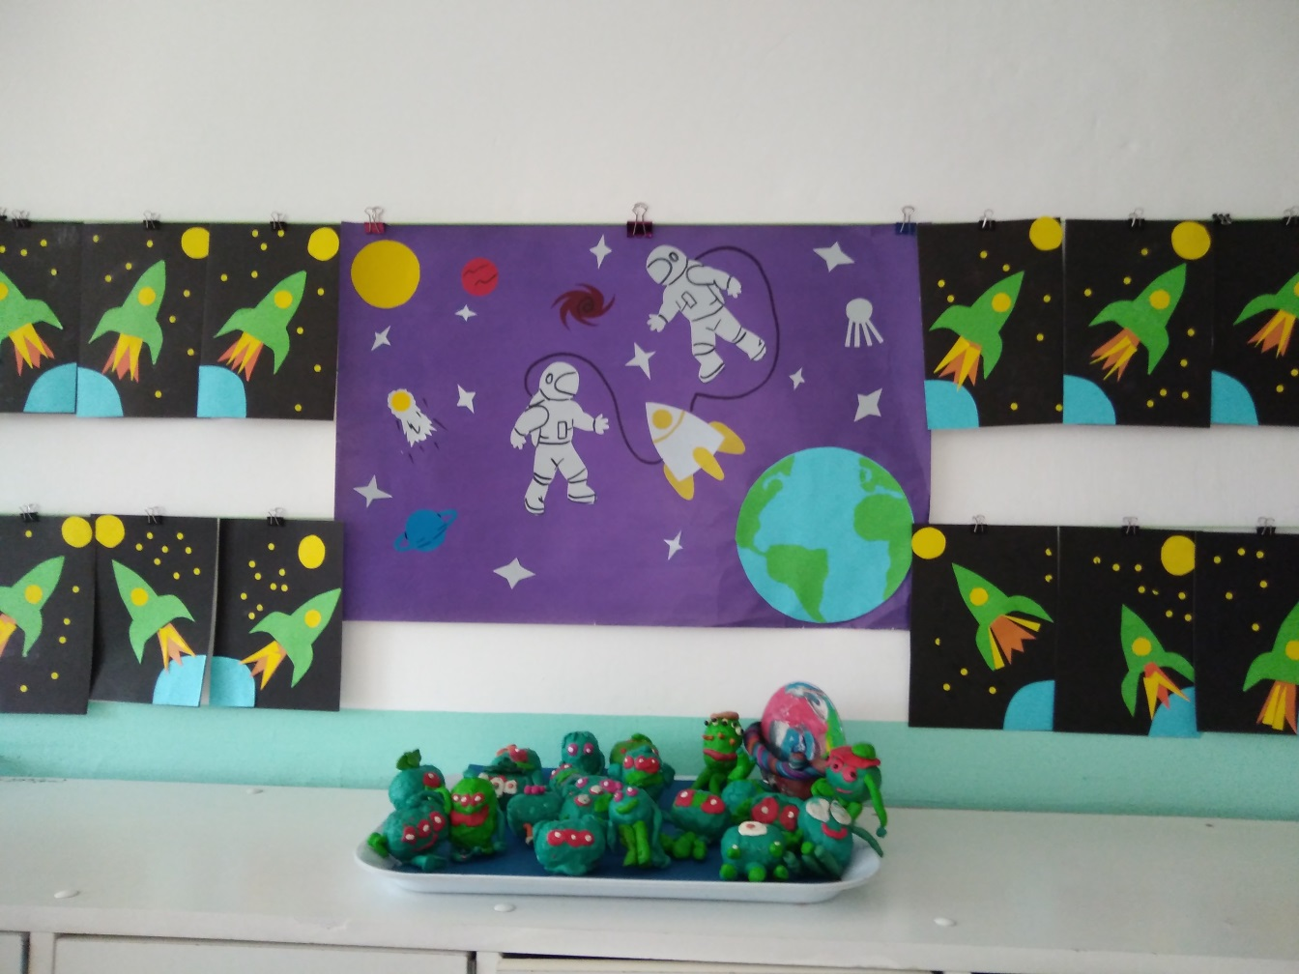
Разновозрастная группа «Ромашка» лепка «Тайна третьей планеты»

Slide 14
Целевые ориентиры
«Ребенок в семье и сообществе»
Воспитывать уважение к труду людей, работа которых связанна с освоением космоса

Slide 15
Мониторинг процентного соотношения

